Slide 1
人をワクワクさせる！！
チーム名：．ＨＫ

Slide 2
人をワクワクさせるには？
里山に人を呼び込む
自然を身近に感じてもらう
好奇心をくすぐる

Slide 3
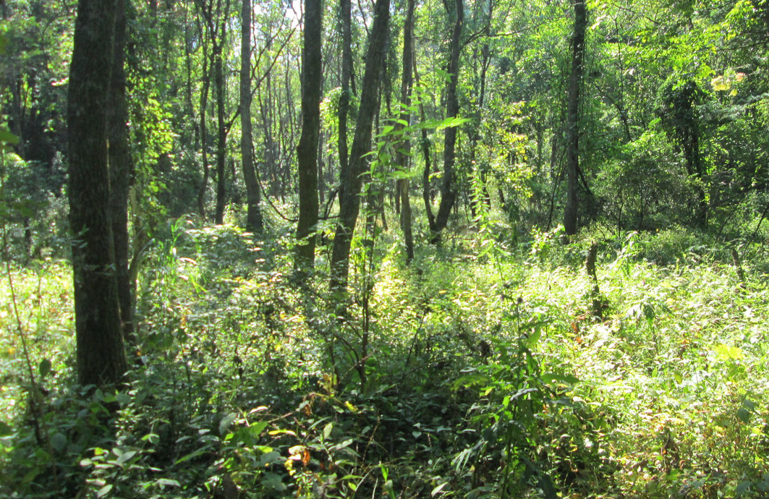
里山の現状

Slide 4
里山に人を呼び込むには…
里山に人を呼び込むことにより荒廃した森林を蘇らせる
人を呼び込むためには森林の整備が必要になる
森林の整備は具体的に下草を刈る、間伐を行う
これらを行うために里山でイベントをしよう！

Slide 5
自然を身近に感じてもらうには
子どもたちがアウトドアの遊びを行っていない
自分は体験した自然はいちご狩りやブドウ狩りが小さい時の楽しみだった
チームメンバーの高山さんは子どものころの体験で昆虫を捕まえたのが楽しみだった
自分たちの楽しかった経験を里山を知らない人たちにも伝えたい
そのままの里山ではなく新しい里山の魅力を伝えたい
新しい里山とは里山を自分たちの遊べる場所の一つとする
これらを子どもたちやその親御さんたちに伝えたい

Slide 6
自然を身近に感じてもらいたい
子どもたちがアウトドアの遊びを行っていない
自分は体験した自然はいちご狩りやブドウ狩りが小さい時の楽しみだった
チームメンバーの高山さんは子どものころの体験で昆虫を捕まえたのが楽しみだった
自分たちの楽しかった経験を里山を知らない人たちにも伝えたい
新しい里山の魅力を伝えたい
新しい里山とは人工的なアクセントを追加する

Slide 7
好奇心をくすぐるためには？？
森の自然現象を人工物で表現する
森のイベント会場と森そのものが連動する

Slide 8
具体案としてセンサーが森の風に連動して会場にも風が吹く
森に落ちてる木の棒が剣となって、それで木を切ると木が倒れる音がなる
考えた案として体験者が核家族のファミリーの方の場合、森林の下準備の時は子どもたちは下草刈りや使用するセンサーの設置をしてもらい、親御さんには会場の設営をしてもらい、イベント本番では子どもたちは設置した設備で自然を感じてもらい、大人たちは自然を感じる中でバーベキューをしてもらう

Slide 9
里山に人を呼び込む
里山が使われていない
害獣が増えている
下草がもさもさ
森林が荒廃している
里山に人を呼び込むことにより荒廃した森林を蘇らせる
人を呼び込むためには森林の整備が必要になる
森林の整備は具体的に下草を刈る、間伐を行う
これらを行うために里山でイベントをしよう！
自然を身近に感じてもらいたい
子どもたちがアウトドアの遊びを行っていない
自分は体験した自然はいちご狩りやブドウ狩りが小さい時の楽しみだった
チームメンバーの高山さんは子どものころの体験で昆虫を捕まえたのが楽しみだった
自分たちの楽しかった経験を里山を知らない人たちにも伝えたい
新しい里山の魅力を伝えたい
新しい里山とは里山を自分たちの遊びの場所の一つとする
これらを子どもたちやその親御さんたちに伝えたい
好奇心をくすぐりたい
森の自然現象を人工物で表現する
森のイベント会場と森そのものが連動する
具体案としてセンサーが森の風に連動して会場にも風が吹く
森に落ちてる木の棒が剣となって、それで木を切ると木が倒れる音がなる
考えた案として体験者が核家族のファミリーの方の場合、森林の下準備の時は子どもたちは下草刈りや使用するセンサーの設置をしてもらい、親御さんには会場のワークショップをしてもらい、イベント本番では子どもたちは設置した設備で自然を感じてもらい、大人たちは自然を感じる中でバーベキューをしてもらう

Slide 10

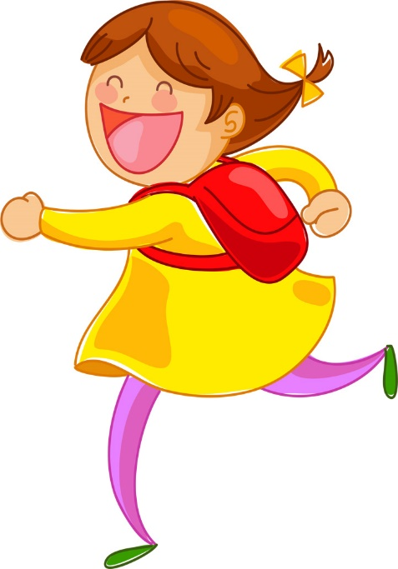


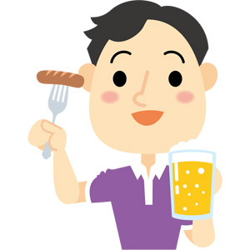

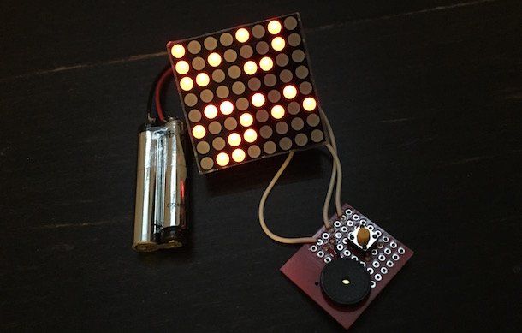

下草狩り
センサー設置
会場設営
ワークショップ
自然の中ビールうめぇ
里山の再生
不思議！
なんで！
山を感じる遊具

